Slide 1
日経DUALリニューアル
キャンペーンのご案内
＜ネイティブ型タイアップ＞
料金20％オフ！
１万PV保証！
2013年創刊の日経DUALが8月1日にリニューアル。「共働き子育て世代」を応援するコンセプトはそのままに、より読みやすいデザインに生まれ変わりました。それを記念して
パワーアップした編集記事と同じトーン＆マナーで掲載する「ネイティブタイアップ」を特別料金＆PV保証でご提供します。
【お問い合わせ】日経ＢＰ 経済メディア広告部
Mail：nxw-ad@nikkeibp.co.jp TEL：03-6811-8218

Slide 2




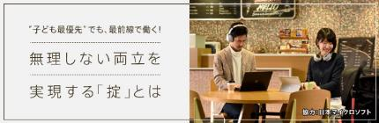


日経DUALリニューアル記念
ネイティブ広告特別プラン
【2019年11月掲載開始分まで】
◎通常料金200万円のところ、リニューアル記念特別料金160万円（税別）で実施可能！
◎さらにタイアップページへの誘導を強化することで、10,000PV保証！
✓ ネイティブ広告実施クライアントの約半数が複数回継続実施！
✓ フルタイム共働きをターゲットにした商材をお持ちのクライアント様へ！
＜日経DUAL 実績クライアント＞
・三井不動産レジデンシャル
・住友林業
・ヤンセンファーマ
・ダイソン
・サントリー
・Panasonic
・アイロボットジャパン（ルンバ）
・ミーレ（食洗機）
・伸芽会
・ヤマハ
・大和証券
・FP法人ガイア
・みずほフィナンシャルグループ
・セコム
・Z会
・積水ハウス
・町田市
・フィリップス（子ども用電動歯ブラシ）
・楽天インシュアランスプランニング（自転車保険）
・JUBILEE WORKS（Time Free(アプリ)）
・Windows Digital Lifestyle Consortium
・パルシステム
・・・ほか
現在掲載中のネイティブ広告
その他ネイティブ事例はこちらから → https://dual.nikkei.co.jp/search/?q=PR

Slide 3
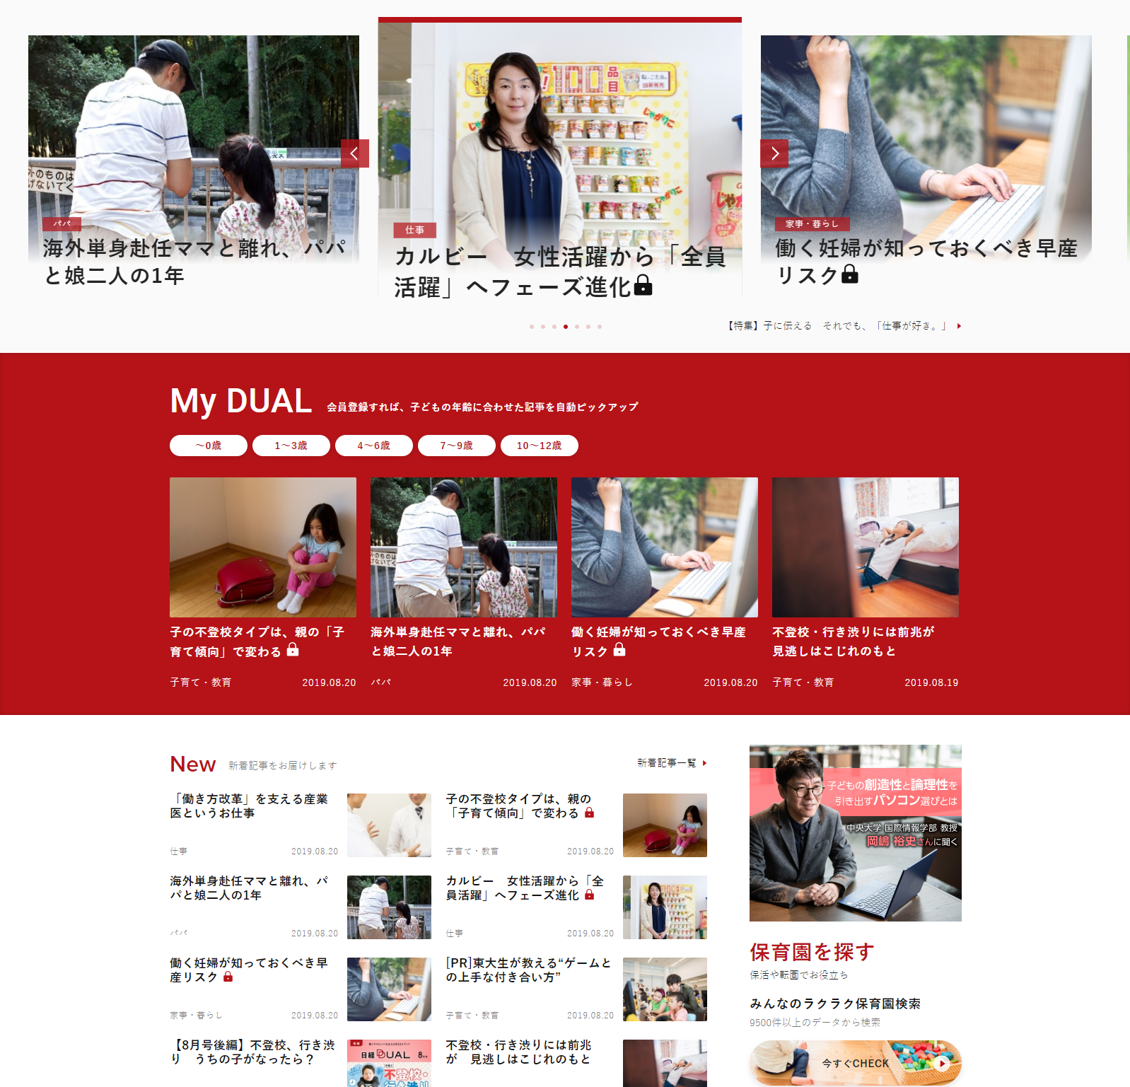
日経DUALとは？
働くママ＆パパの情報サイト
https://dual.nikkei.com/
日経DUALは、共働きの家族を応援し、仕事に育児に忙しいワーキングママとパパに
有益な情報を提供する情報サイトです。
子供の年齢に応じた育児や教育、共働き世帯のためのマネー情報、
仕事と子育ての両立やキャリアの悩みなど、幅広いテーマを取り扱います。
▶サイトデータ
◆2019年7月実績
◇DUALメール受信会員（2019年7月時点）
無料メルマガ：179,180人
女性：男性 65.4%：34.6%
35歳～44歳 51.5%
世帯年収800万円以上 57.3%
関東地域 71.1%
配偶者有 84.8%
子ども有 71.3%

Slide 4
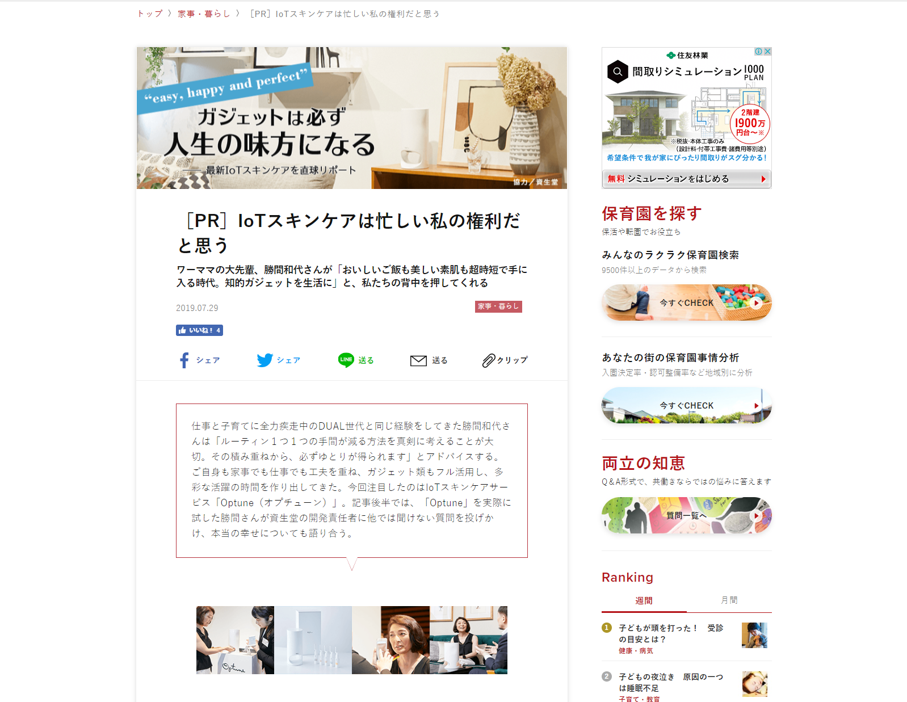
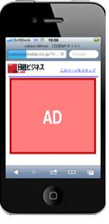
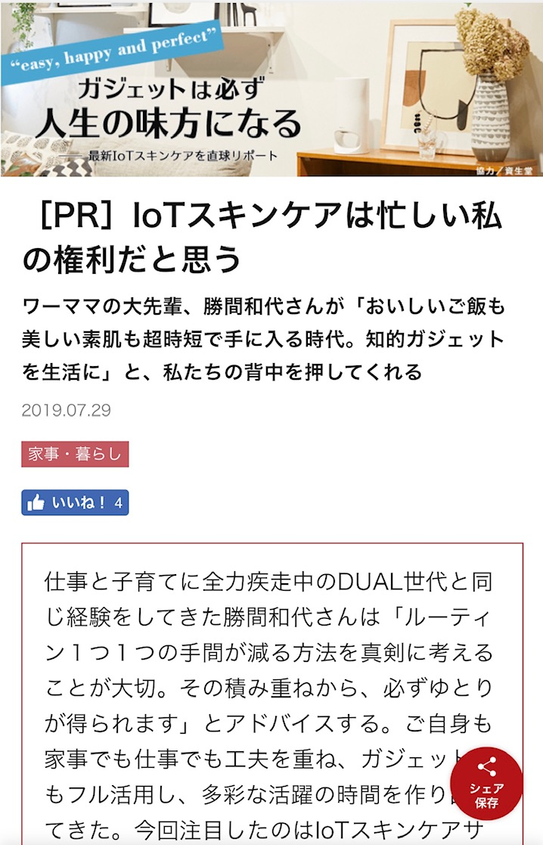
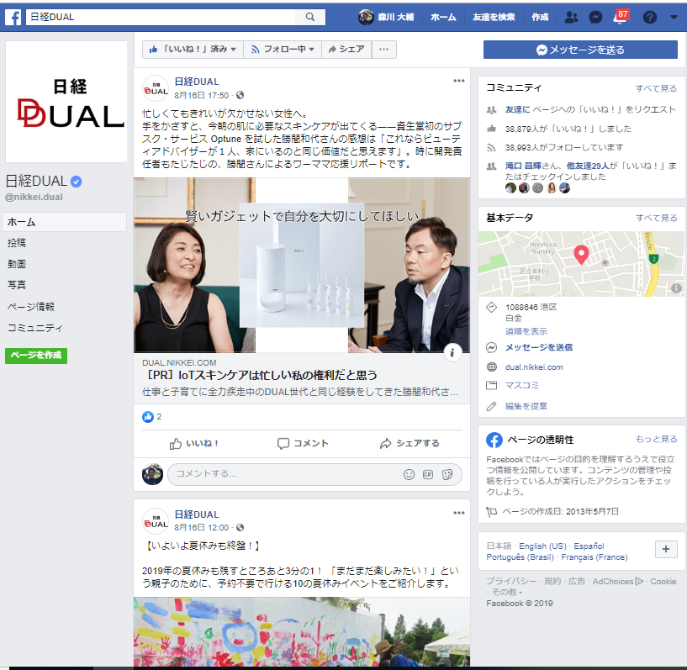
日経DUALネイティブ広告
日経DUALの通常記事と同じトーン＆マナーで
コンテンツを展開。
親近感と信頼性をもってユーザーに記事を
訴求します。
編集記事同様、TOPの新着一覧やメルマガ、
公式Facebookからも誘導します！
Point① 編集視点のコンテンツ制作
Point② 誘導枠もネイティブ
Point③ スマートフォン最適化
＊企画記事特集ヘッダー画像内に「協力/○○○社」のクレジット表記が入ります。
＊編集記事配信枠での誘導には「PR」表記が入ります。
通常料金：200万円（税別）《内訳》 掲載費：150万円+制作費：50万円
スポンサード期間 1ヶ月、5,000～6,000PV想定（通常）

